Slide 1
半導体入門講座・第6回
ウェーハとクリーンルーム
チップは丸いシリコンのウェーハの上に、とてもきれいなクリーンルームの中でつくられます。なぜ丸いのか、なぜだんだん大きくなったのか、どこまできれいにする必要があるのかを見ます。
半導体入門講座：チップの一生をたどる
授業や非営利の目的なら無料で使えます。fab24hrと明記してください。販売することや、自分の作品として使うことはできません。
fab24hr.com/ja/learn/wafer-cleanroom/
fab24hr
Notes:
チップは丸いシリコンのウェーハの上に、とてもきれいなクリーンルームの中でつくられます。なぜ丸いのか、なぜだんだん大きくなったのか、どこまできれいにする必要があるのかを見ます。

Slide 2
半導体入門講座・第6回
わかること
1 ウェーハがなぜ丸いのか、12インチや8インチが何を意味するのか、大きくすると何がよいのかを説明できる。
2 「1立方メートルの空気に粒子が最大いくつあってよいか」でクリーンルームのクラスを説明し、粒子1個でなぜチップが壊れるのかを言える。
3 半導体工場が大量の超純水や特殊なガスを使うこと、そしてなぜ慎重に扱うのかを知る。
fab24hr.com/ja/learn/wafer-cleanroom/
fab24hr

Slide 3
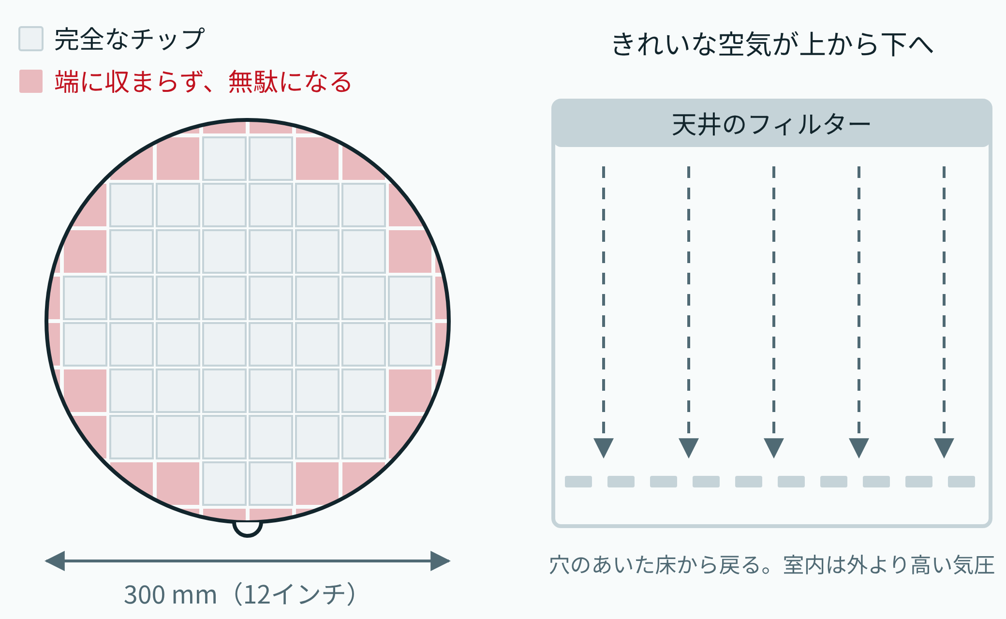
半導体入門講座・第6回
ウェーハが大きいほど、端で無駄になる割合は小さくなります。クリーンルームは上から下へのきれいな気流で粒子を運び去り、室内の気圧を外より高く保ちます。
fab24hr.com/ja/learn/wafer-cleanroom/
fab24hr
Notes:
左は四角いチップを並べた丸いウェーハで、端に収まりきらないチップは無駄になります。右はクリーンルームで、フィルターを通った空気が天井から下へ流れ、穴のあいた床から戻ります。

Slide 4
半導体入門講座・第6回 · 一歩ずつ 1/2
一歩ずつ
1 材料にシリコンを選び、とても高い純度まで精製する。
なぜ：シリコンは地殻で2番目に多い元素で原料が豊富なうえ、高温で自分からよい絶縁膜を育てられます。
しないと：最初に使われたゲルマニウムは温度が上がると電気が漏れやすく、酸化膜も不安定で、シリコンに置き換わりました。
2 シリコンを溶かし、種を回転させながらゆっくり引き上げて単結晶のインゴットにする。
なぜ：チップには原子がきれいにそろった単結晶が必要で、溶けたシリコンは種の並びどおりに固まっていきます。
しないと：回りながら育つのでインゴットは円柱になります。四角く削れば、角の高価な単結晶はすべて捨てることになります。
3 インゴットを薄く切って磨いたウェーハは大きくなり続け、今は12インチ（300mm）が一般的。
なぜ：直径が1.5倍なら面積は約2.25倍ですが、装置、人、電気や水はそこまで増えません。
しないと：ウェーハが小さいと、チップ1個あたりのコストが高く、端の欠けたチップのむだの割合も大きくなります。
fab24hr.com/ja/learn/wafer-cleanroom/
fab24hr

Slide 5
半導体入門講座・第6回 · 一歩ずつ 2/2
一歩ずつ
4 クリーンルームでつくり、ISOのクラスで空気1立方メートルあたりの粒子の数を抑える。
なぜ：0.5マイクロメートルの粒子は、最先端のチップでいちばん密な線の間隔の10倍以上あります。
しないと：ウェーハに1つ落ちれば大きな石を置いたのと同じで、線が切れたりつながったりして、そのチップはだめになります。
5 ろ過した空気を天井から下へ流し、部屋の気圧を外より少し高くする。
なぜ：人や装置から出た粒子は床へ運ばれ、扉が開いても空気は外へ向かって流れます。
しないと：粒子が空中を漂って横からウェーハに乗り、外のほこりも入りやすくなります。
6 人は防塵服で頭から足まで覆って上から順に着て、エアシャワー（強い風で服の粒子を吹き飛ばす部屋）を通る。
なぜ：人は皮膚のかけら、髪、繊維をたえず落としていて、クリーンルームでいちばん大きな粒子の発生源です。
しないと：覆わなければ、それがすべて部屋に出ます。よく引かれる数字では、じっと立っているだけで1分に10万個以上、歩けば100万個以上です。
fab24hr.com/ja/learn/wafer-cleanroom/
fab24hr

Slide 6
半導体入門講座・第6回 · 要点の解説 1/4
ウェーハが丸いのは、円柱から切るから
チップには、原子がきれいにそろった単結晶シリコンが必要です。いちばん一般的なつくり方は、高純度のシリコンを溶かし、小さな単結晶シリコンを種として液面に触れさせ、回転させながらとてもゆっくり引き上げる方法です。こうして円柱形のインゴットが育ちます。これを薄く切り、鏡のように平らに磨いたものがウェーハで、厚さは1ミリもありません。材料から装置、ウェーハを運ぶケースまで、業界全体が丸いウェーハを中心にできあがっています。
fab24hr.com/ja/learn/wafer-cleanroom/
fab24hr

Slide 7
半導体入門講座・第6回 · 要点の解説 2/4
大きいウェーハほど、コストを分け合える
「12インチ」「8インチ」はウェーハの直径のことで、規格は300mmと200mmで決まっています。「インチ」は習慣で残った呼び名です。直径は1.5倍ですが、チップは面いっぱいに並ぶので、面積は1.5を2回かけて約2.25倍です。多くの工程はウェーハを1枚ずつ、または1バッチずつ処理するので、ウェーハが大きいほど1回でできるチップが増えますが、装置、人、電気や水は2.25倍にはなりません。チップ1個あたりに割り振ると、コストが下がる可能性があります。
fab24hr.com/ja/learn/wafer-cleanroom/
fab24hr

Slide 8
半導体入門講座・第6回 · 要点の解説 3/4
クラスは粒子の数。1個でチップが壊れる
クリーンルームのクラスは、空気1立方メートルに、ある大きさ以上の粒子が何個まであってよいかで決まります。よく聞く「クラス100」は古い米国規格の呼び方で、今の国際規格のISO 5にほぼ相当し、0.5マイクロメートル以上の粒子が3,520個までです。都市の屋外の空気には、数千万個あることも多いのです。1マイクロメートルは1ミリの1000分の1で、0.5マイクロメートルの粒子は髪の毛の100分の1ほどですが、最先端のチップでいちばん密な線どうしの間隔の10倍以上もあります。ウェーハに落ちれば、回路の上に大きな石を置くようなもので、線を切ったり2本をつないだりして、そのチップはだめになります。だから先端の工場では、0.1マイクロメートル以下の粒子も数えます。
fab24hr.com/ja/learn/wafer-cleanroom/
fab24hr

Slide 9
半導体入門講座・第6回 · 要点の解説 4/4
水もガスも、きわめて純粋に
ウェーハは薬液に浸かるたびに、超純水ですすがれます。超純水とは、イオン、粒子、有機物などをほとんどすべて取り除いた水です。最後にウェーハの表面に触れる液体はこの水なので、水の中に何かあれば、それがウェーハに残るかもしれません。チップは何度も洗うので、先端の工場では1日に数百万ガロン（1ガロンは約3.8リットル）を使います。多くの工程はガスの中でも行われ、特殊ガスには毒性、腐食性、可燃性のあるものがあります。だから守りを何重にも重ねます。設備で閉じ込め、検知器が人の代わりにかぎ分け、そこに手順を加えて、人の鼻には頼りません。
fab24hr.com/ja/learn/wafer-cleanroom/
fab24hr

Slide 10
半導体入門講座・第6回
よくある誤解
よく聞く：チップは四角いので、ウェーハも四角くしたほうがむだがありません。
実は：シリコンは円柱の形に育つので、四角く削ると、四隅の外側にある高価な単結晶シリコンをすべて捨てることになります。光に反応する膜であるレジストは、ウェーハを高速で回して塗りますし、丸ければ角が欠ける心配もありません。丸いふちでは確かにむだが出ます。これもウェーハが大きくなってきた理由のひとつで、大きいほどふちの割合は小さくなります。
よく聞く：防塵服は、着ている人を守るためのものです。
実は：主に守っているのはウェーハです。人の体からは、皮膚のかけら、髪の毛、服の繊維、小さな水滴がいつも出ていて、クリーンルームでいちばん大きな粒子の発生源です。防塵服で大きく減らせますが、ゼロにはならないので、中の人はゆっくり動き、ウェーハもできるだけ密閉されたケースに入れて運びます。ただしウェーハはほとんどの時間をケースや装置の中で過ごすので、今ではウェーハ上の欠陥の多くは装置や工程そのものから出ます。だからどの装置も定期的にモニターウェーハを流し、増えたパーティクルを数えます。
fab24hr.com/ja/learn/wafer-cleanroom/
fab24hr

Slide 11
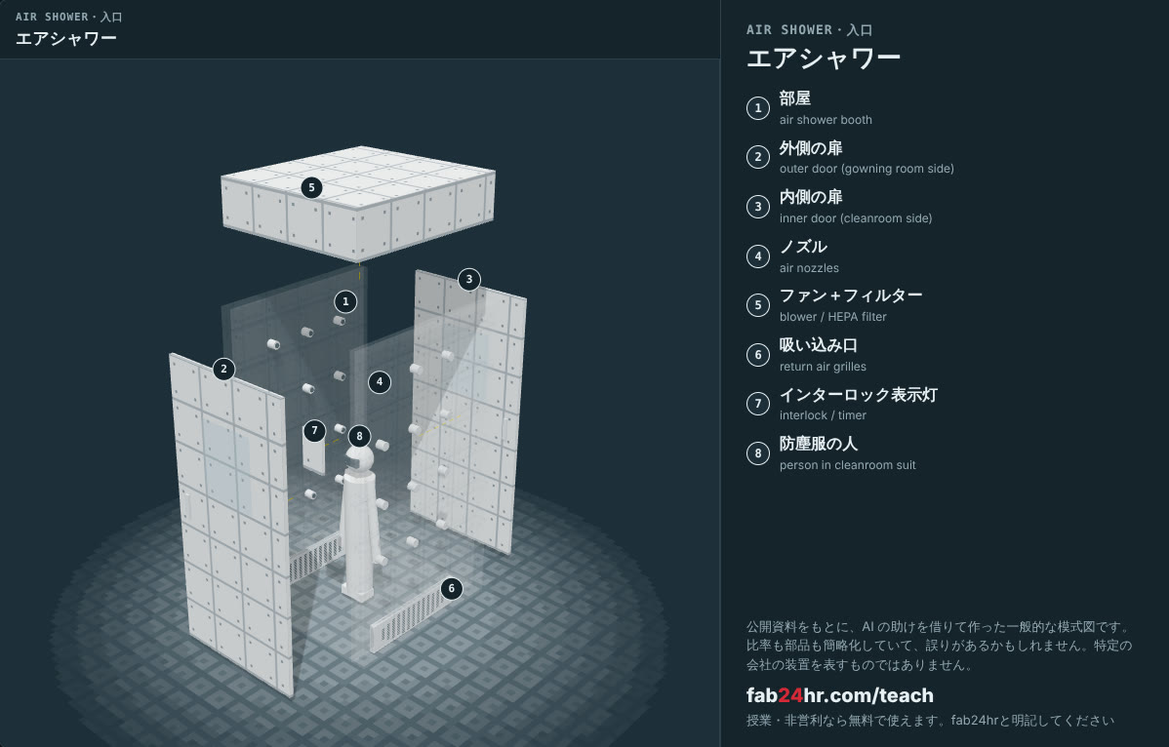
半導体入門講座・第6回 · 見る：分解して見られる装置
fab24hr.com/ja/learn/wafer-cleanroom/
fab24hr
Notes:
エアシャワー：https://fab24hr.com/ja/?tool=shower

Slide 12
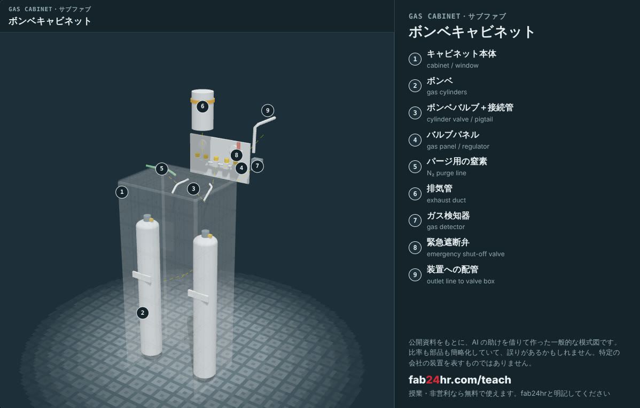
半導体入門講座・第6回 · 見る：分解して見られる装置
fab24hr.com/ja/learn/wafer-cleanroom/
fab24hr
Notes:
ボンベキャビネット：https://fab24hr.com/ja/?tool=gascab

Slide 13

半導体入門講座・第6回
遊ぶ
ファシリティエンジニアとして1シフト遊ぶ：水、電気、空調、ガス
スマホで読み取って、ここから遊ぶ
fab24hr.com/ja/?job=fac&utm_source=slides
fab24hr.com/ja/learn/wafer-cleanroom/
fab24hr

Slide 14
半導体入門講座・第6回
考える
1 半導体工場は水も電気もたくさん使い、経済にとっても重要です。もし工場の近くに住んでいたら、何が気になりますか？ 会社にどんな説明を求めますか？
2 クリーンルームでは、人がいちばん大きな粒子の発生源です。出入りのルールを決めるとしたら、どんな3つのルールにしますか？ それはなぜですか？
fab24hr.com/ja/learn/wafer-cleanroom/
fab24hr

Slide 15
半導体入門講座・第6回
必読
ウェーハはなぜ丸いのか
fab24hr.com/ja/blog/why-wafers-round/
12インチ、8インチのウェーハとは？ ウェーハはなぜ大きくなってきたのか
fab24hr.com/ja/blog/wafer-sizes/
クリーンルームはどれくらいきれい？ クラス100、ISO 5の数え方
fab24hr.com/ja/blog/cleanroom-class/
関連
クリーンルームでは、なぜ全身を覆う防塵服を着るのか
超純水はどれくらい純粋？ 半導体工場はなぜ水をたくさん使うのか
半導体工場ではどんなガスを使う？ なぜそこまで慎重なのか
半導体工場はなぜ大量の電力を使うのか
fab24hr.com/ja/learn/wafer-cleanroom/
fab24hr

Slide 16
半導体入門講座・第6回
半導体入門講座：チップの一生をたどる
https://fab24hr.com/ja/learn/wafer-cleanroom/
公開されている教科書、業界の標準、大学の講義資料、論文をもとにまとめました。ゲームに出てくる会社、人物、装置の番号、数字は架空のものです。
授業や非営利の目的なら無料で使えます。fab24hrと明記してください。販売することや、自分の作品として使うことはできません。
公開資料をもとに AI の助けで作った一般的な模式図。誤りがあるかもしれません。特定の会社の装置ではありません
fab24hr.com/ja/learn/wafer-cleanroom/
fab24hr

